Slide 1
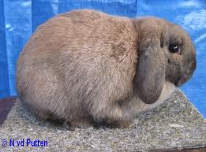
Nederlandse hangoor dwerg

Slide 2
Teddy Dwerg

Slide 3
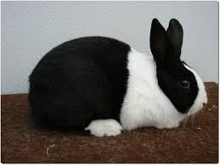
Hollander

Slide 4
tan

Slide 5
Alaska

Slide 6
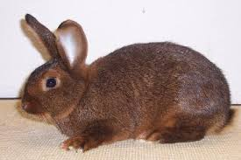
Deilenaar

Slide 7
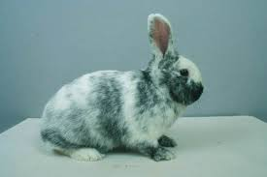
Eksterkonijn

Slide 8
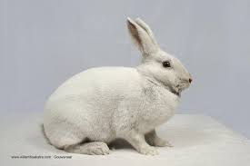
Gouwenaar

Slide 9
Franse havanna (hangoor)

Slide 10
Beige

Slide 11
thrianta

Slide 12
rijnlander

Slide 13
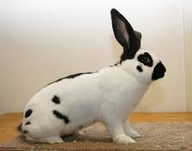
lotharinger

Slide 14
Franse hangoor

Slide 15
Vlaamse reus (grootste konijn)

Slide 16
Belgische haas

Slide 17
Angora

Slide 18
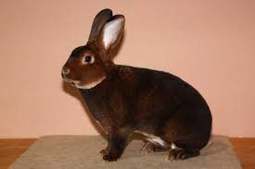
Rex

Slide 19
satijn

Slide 20
voskonijn

Slide 21
rexdwerg

Slide 22
Mestkonijnen in batterij

Slide 23
Konijn als proefdieren

Slide 24
Konijn voor de jacht

Slide 25
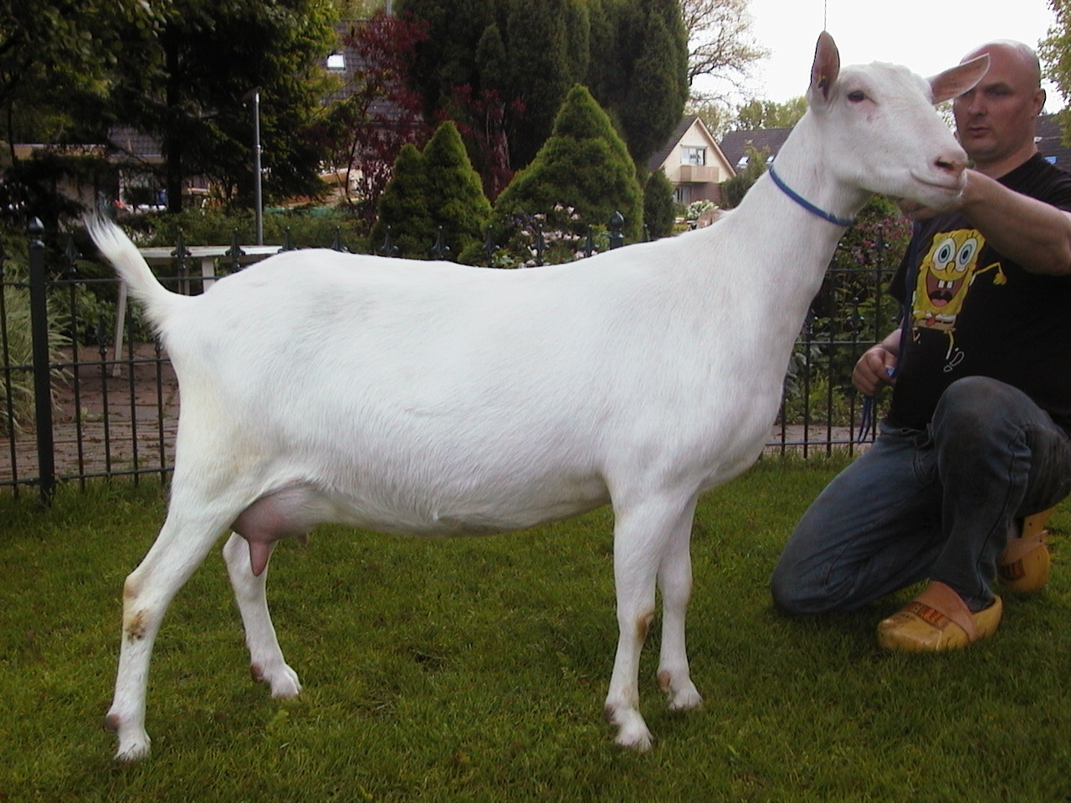
Nederlandse witte melkgeit

Slide 26
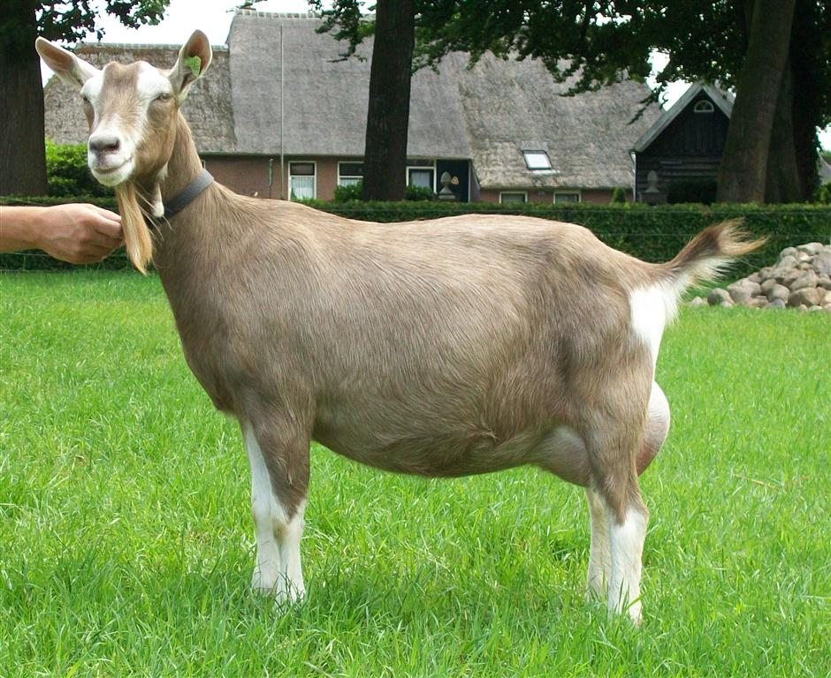
Toggenburger

Slide 27
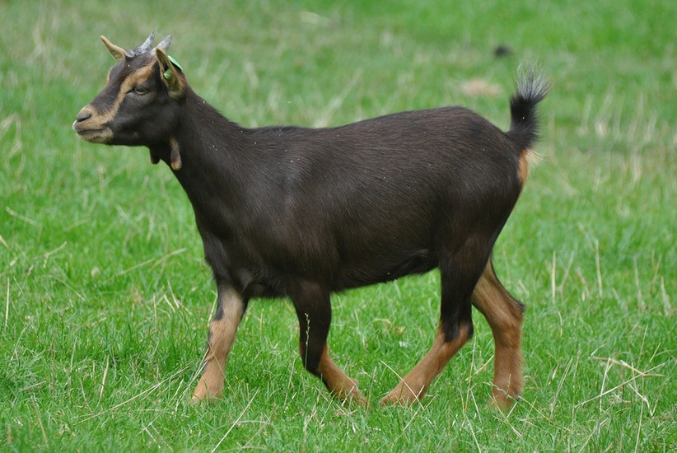
dwerggeit

Slide 28
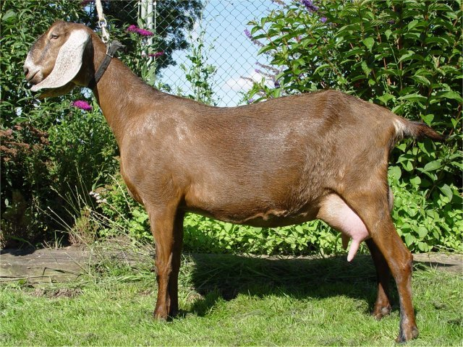
Nubische geit

